Slide 1

Chapitre 2
Premier Programme

Slide 2
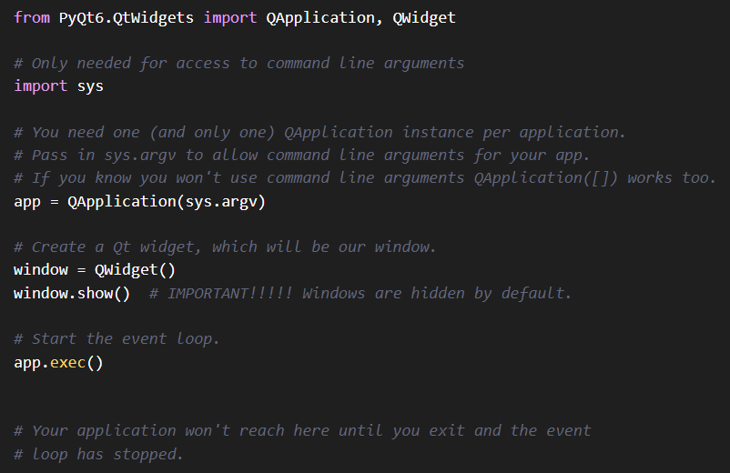
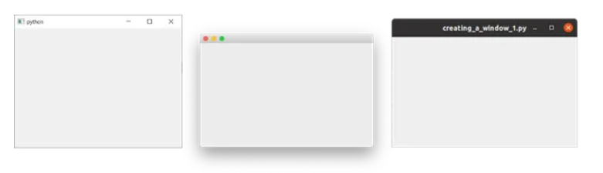
Premier programme

Slide 3
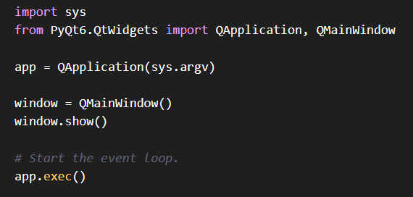
QMainWindow
Affiche exactement la même fenêtre

Slide 4

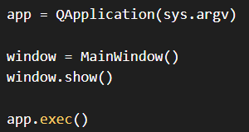
Héritage
La bonne pratique consiste à hériter des widgets PyQt
En commençant par les fenêtres dont QMainWindow

Slide 5
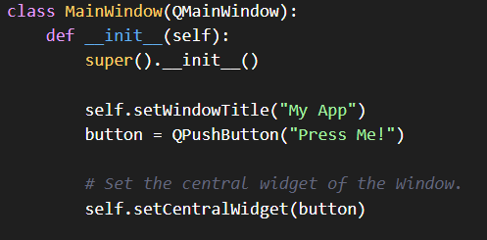
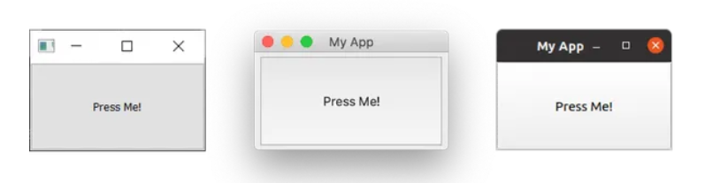
Les widgets
Les widgets sont des attributs ou des variables locales de la classe

Slide 6

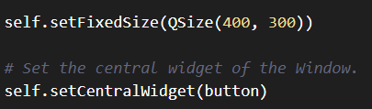
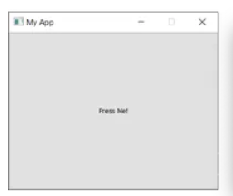
Les setters
Les widgets possèdent des attributs
Accessible par getter et setter
Norme C++

